Slide 1

Ağ Güvenliği ve Analiz
Düşük Etkileşimli Honeypot ile Saldırgan TTP Analizi
Elif Sude ATEŞ
20259257009

Slide 2
Ödevin Amacı
Gerçek dünyadan saldırı verisi toplamak
Toplanan loglardan saldırgan davranışlarını (TTP’ler) çıkarmak
Bu davranışları MITRE ATT&CK gibi bir çerçeve ile ilişkilendirerek analiz etmek
Saldırıların coğrafi dağılımını inceleyerek saldırgan profili çıkarmak ve görselleştirmek

Slide 3
TTP Nedir?
Taktikler:
Saldırganın genel amacını ifade eden stratejilerdir.
Taktikler, bir saldırının "Ne?" sorusuna yanıt verir.
Teknikler:
Belirli bir taktiği gerçekleştirmek için kullanılan yöntemlerdir.
Teknikler, saldırının "Nasıl?" sorusuna yanıt verir.
Prosedürler:
Bir tekniği uygulamak için yapılan eylemleri ve kullanılan özel araçları tanımlar.
Prosedürler, tekniklerin "Hangi adımlarla?" uygulandığına dair en ayrıntılı bilgiyi sağlar.
Honeypot’u kullanarak bu TTP’leri gerçek saldırı verisi üzerinden gözlemlemeye çalıştım.

Slide 4
Honeypot Nedir ?
Saldırganların ilgisini çekmek için bilerek açık bırakılan, tuzak amaçlı sistemler.
Amaç
Saldırı trendlerini izlemek
Yeni zararlı yazılımları yakalamak
Saldırgan davranış modellerini analiz etmek
Honeypot Türleri
Düşük etkileşimli honeypot
Sadece belirli servisleri taklit eder (Cowrie gibi)
Daha güvenli, yönetimi kolay
Yüksek etkileşimli honeypot
Neredeyse gerçek sistemdir, saldırgan daha çok şey yapabilir
Daha riskli, ama daha zengin veri
Ben bu ödevde düşük etkileşimli bir SSH honeypot olan Cowrie kullandım.

Slide 5
Cowrie Nedir ?
SSH / Telnet hizmetini taklit eden bir honeypot sistemi.
Amacı, kötü niyetli saldırganları gerçek bir sunucu zannederek Cowrie'ye bağlanmaya teşvik etmektir.
Gerçek bir risk taşımaz, bir saldırganın sisteminize zarar vermesini engelleyen izole edilmiş bir ortamdır.
Özellikler
Yanlış kullanıcı adı/şifre denemelerini loglar.
Başarılı oturum açmaları taklit eder.
Kullanıcının yazdığı komutları kaydeder.
Dosya indirmeyi / yüklemeyi loglar.

Slide 6
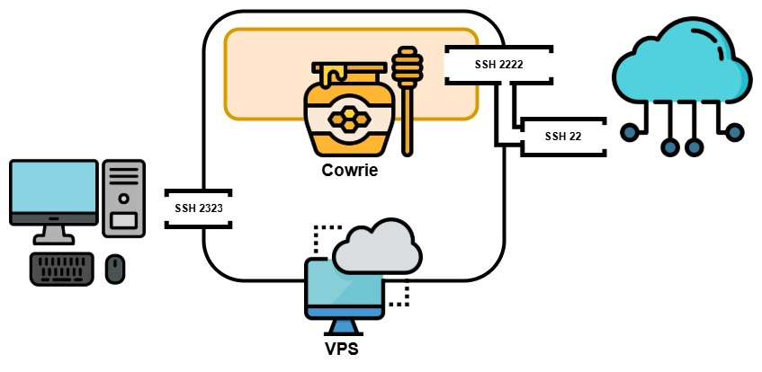
İnternet
Gerçek SSH

Slide 7
Kendi Honeypot Mimarim
VPS üzerinde Ubuntu tabanlı bir sunucu kullandım.
Gerçek SSH servisini 2323 portuna taşıdım.
Sistemde Cowrie’yi doğrudan kurdum.
22 numaralı portu Cowrie’nin 2222 portuna yönlendirdim (saldırganlar klasik 22 portuna geldiğinde honeypot’a düşsün diye).
Ubuntu firewall (ufw/iptables) ile diğer tüm portları kapattım.
Gerçek sistemle honeypot’u net ayırdım. Saldırgan, gerçek sunucuya değil, taklit ortama saldırıyor

Slide 8
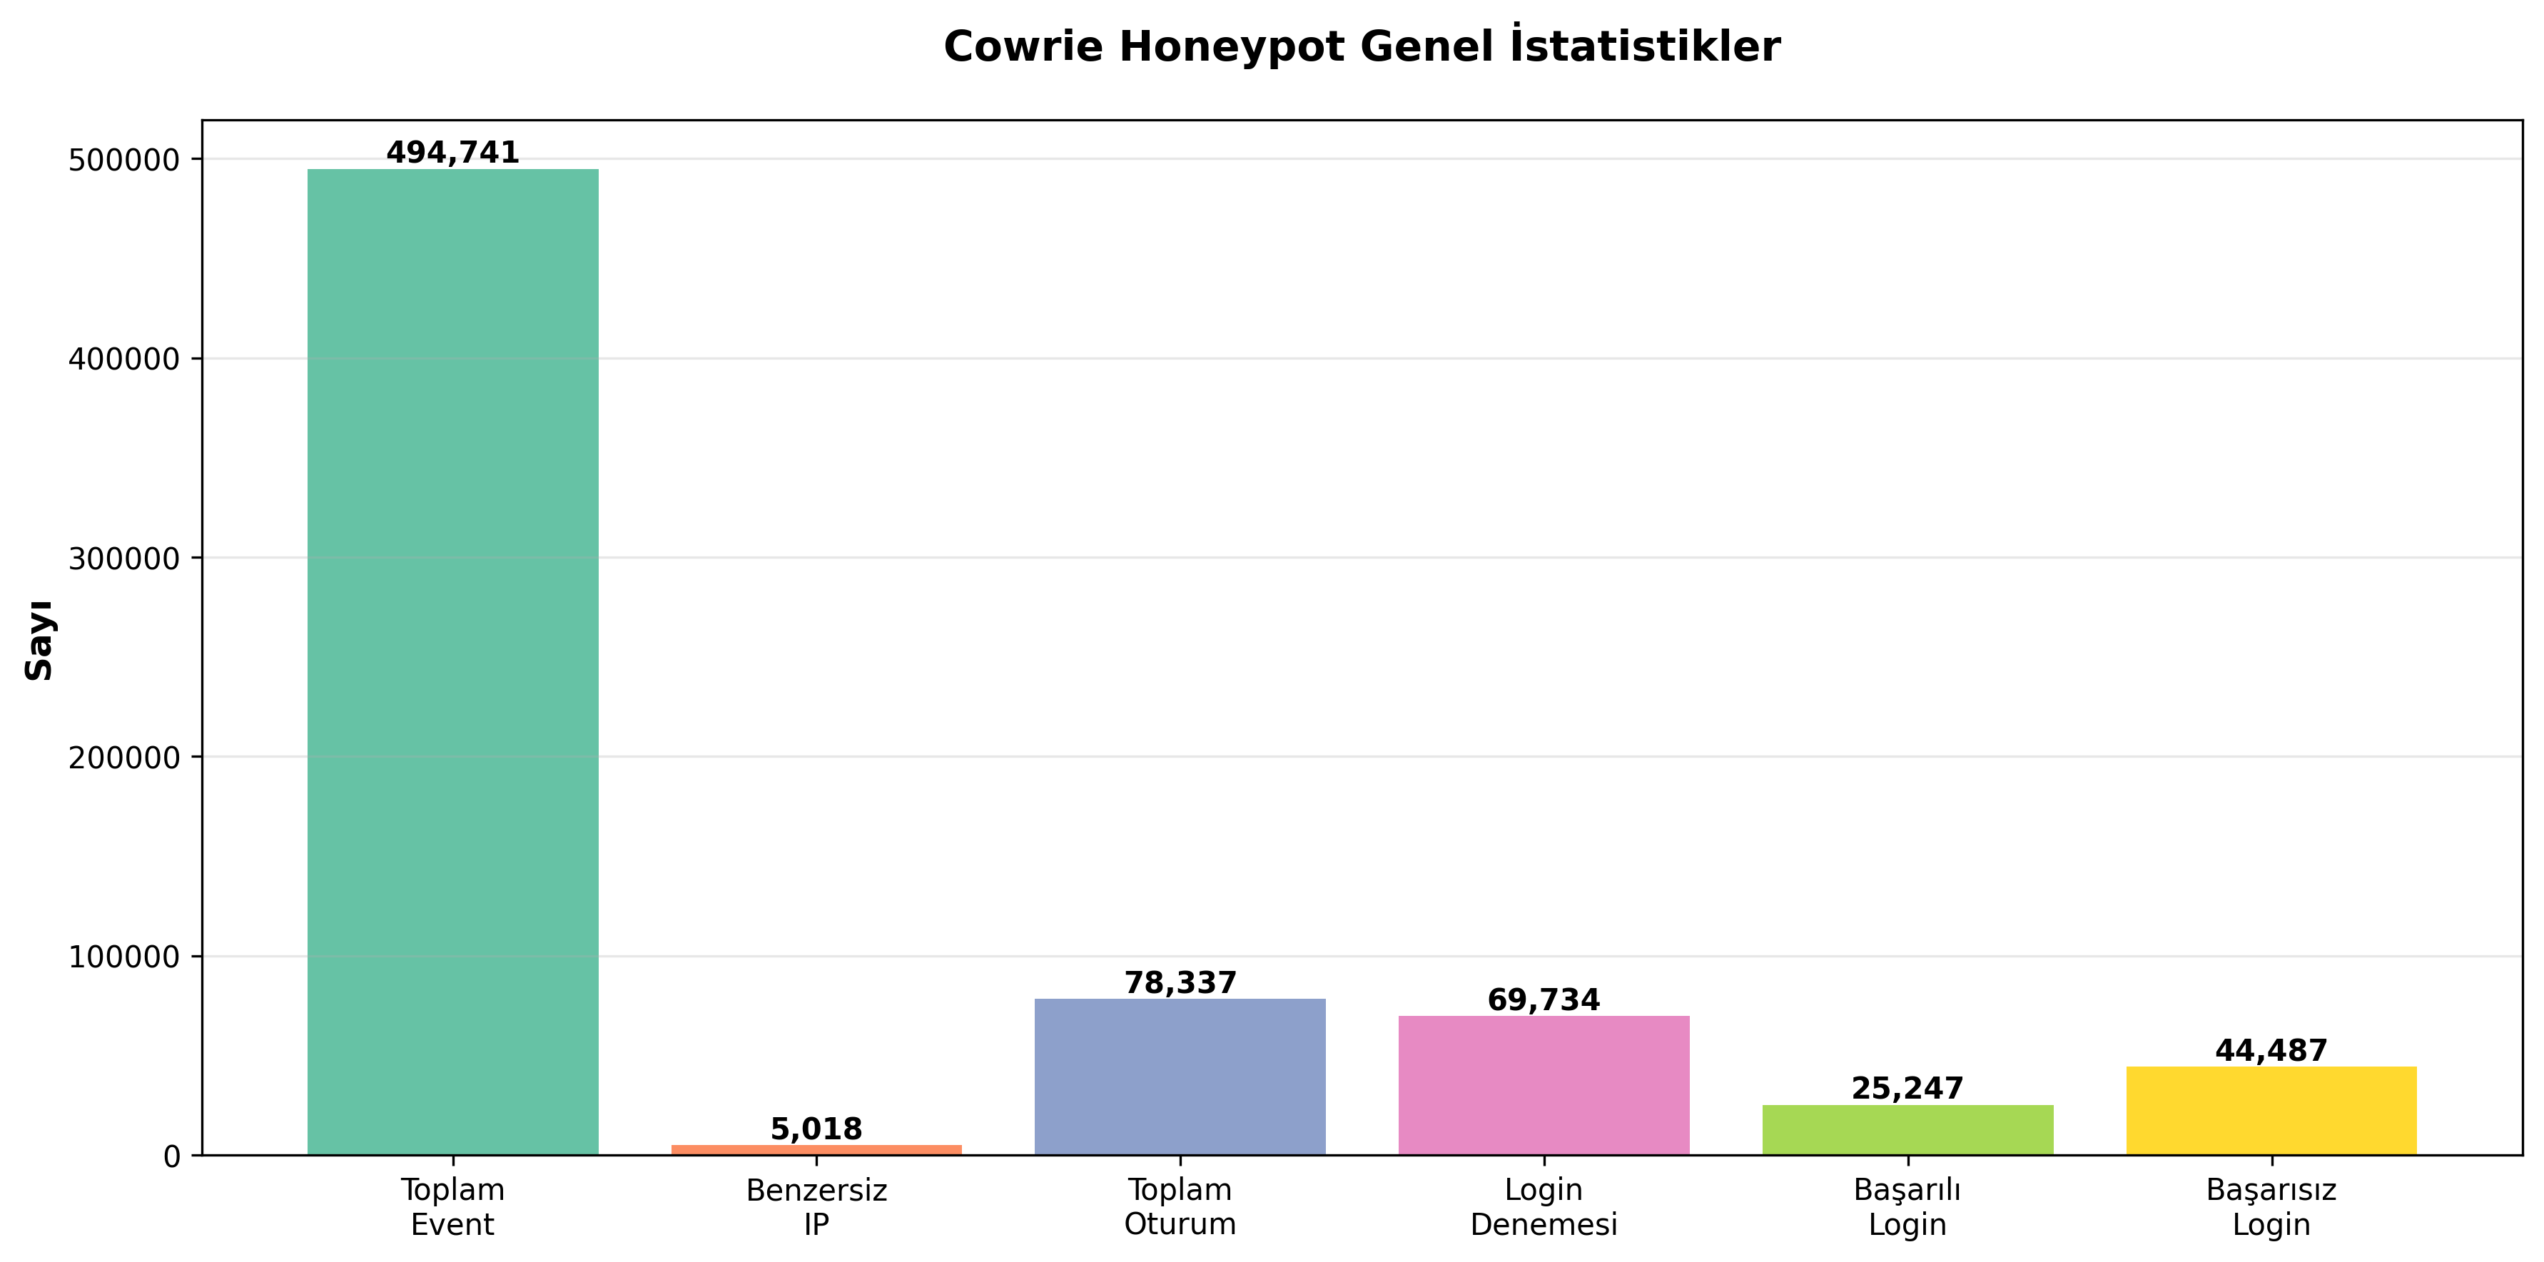
Temel İstatistik ve Grafikler

Slide 9
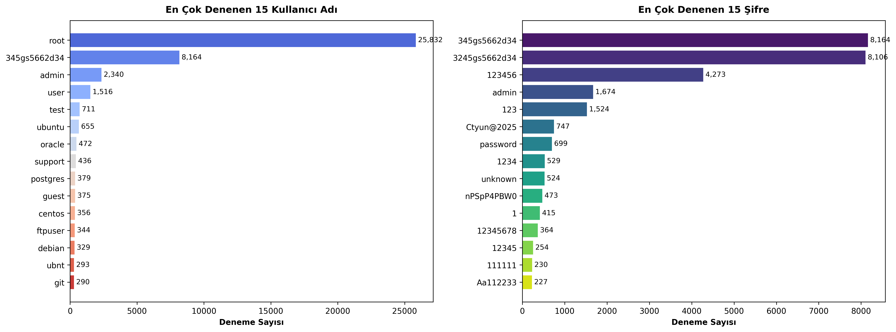

Slide 10
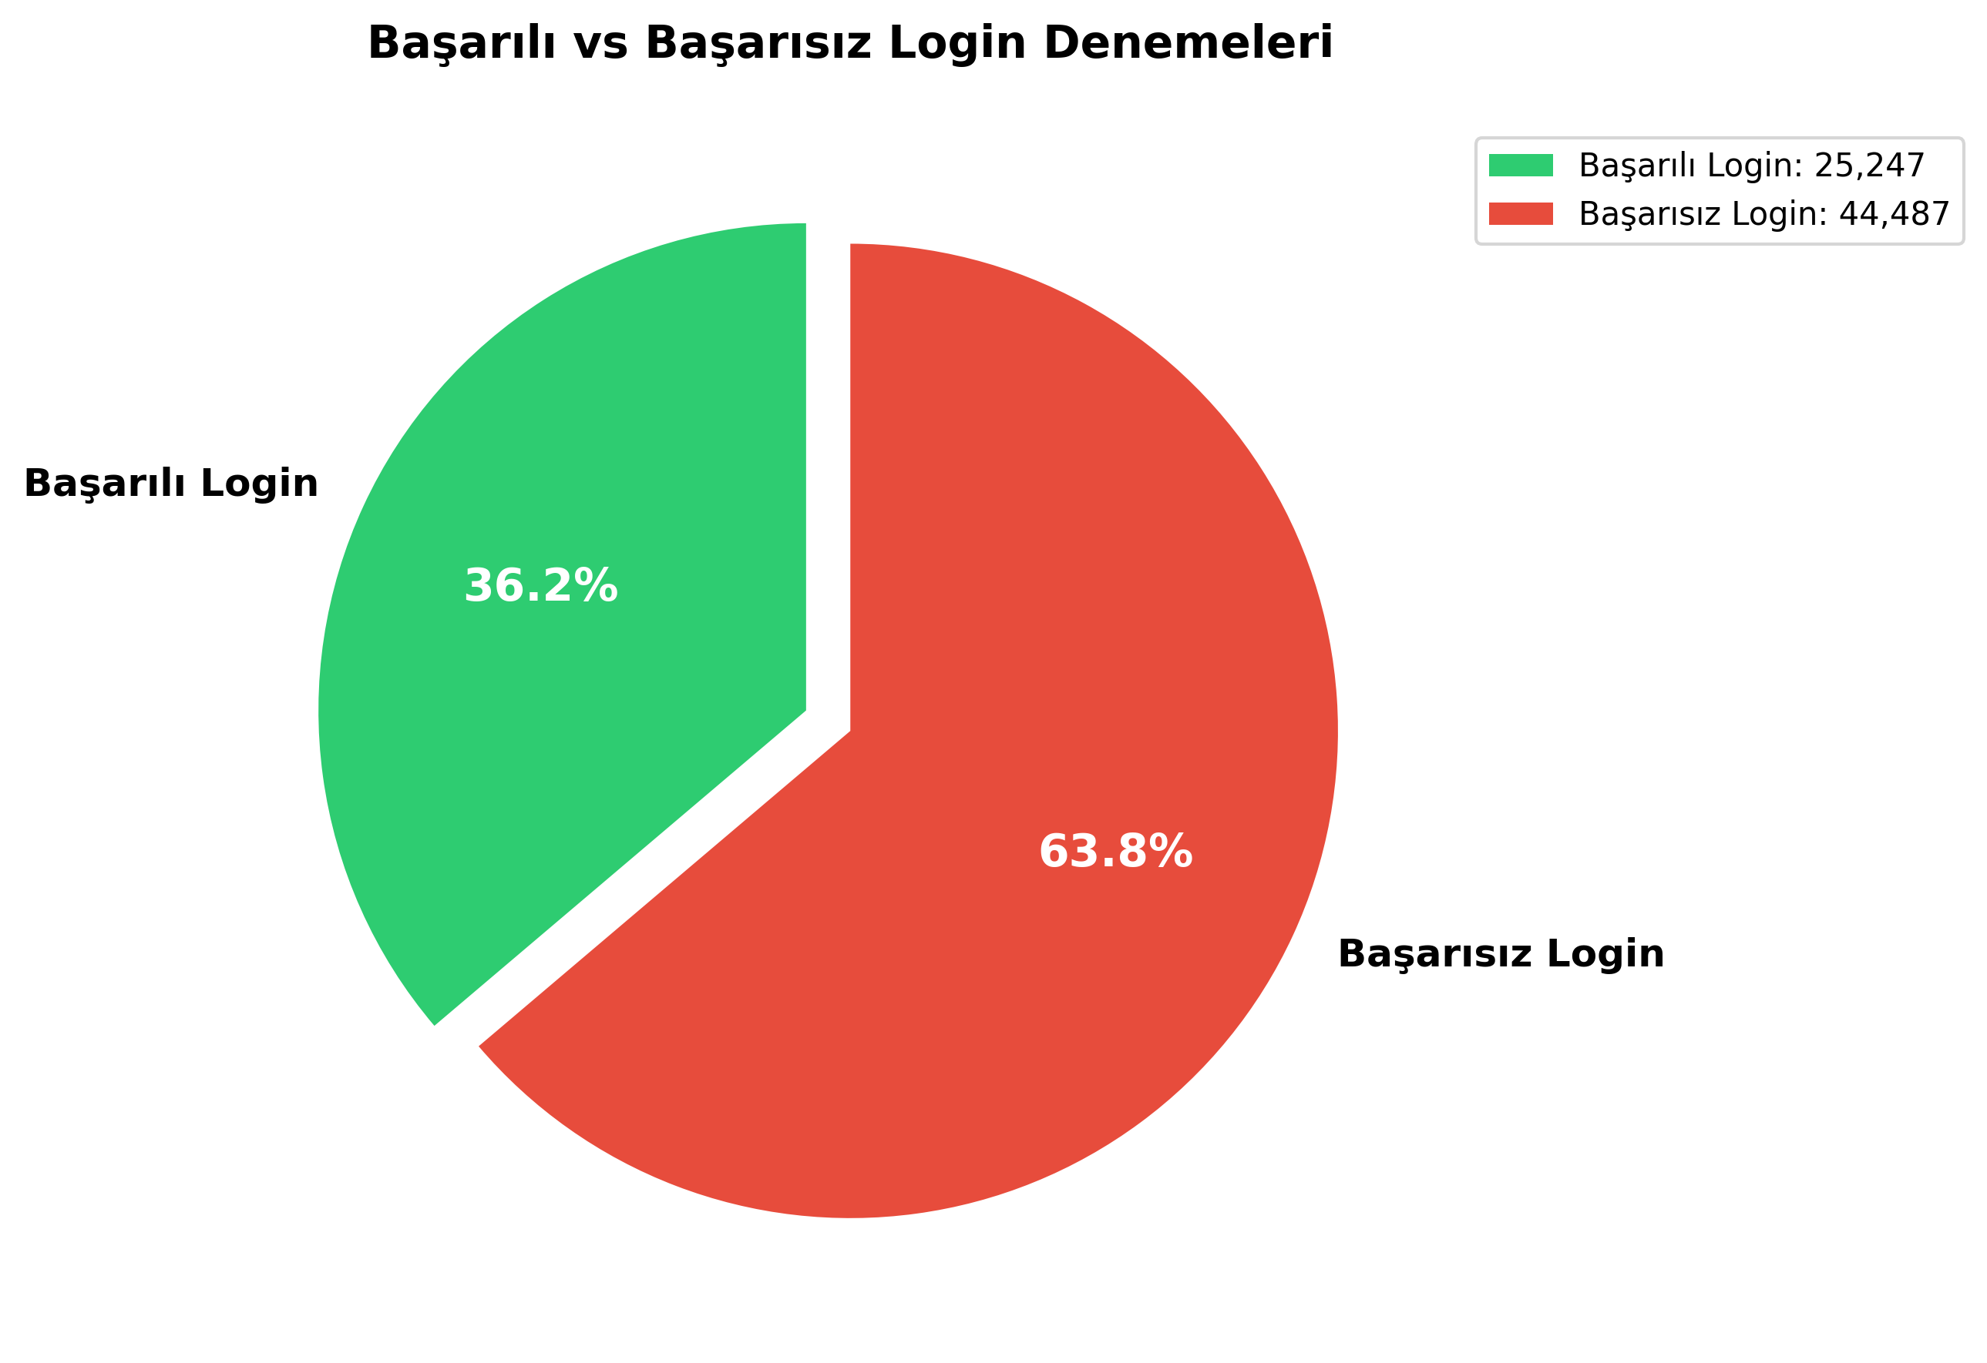

Slide 11
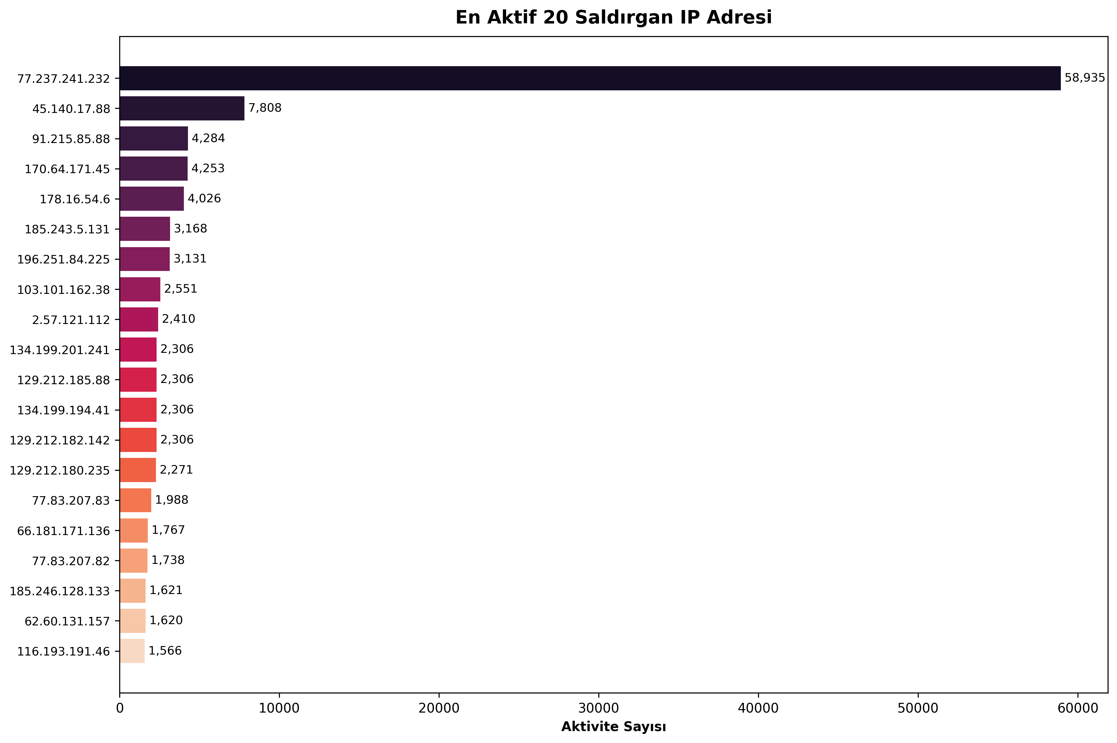

Slide 12
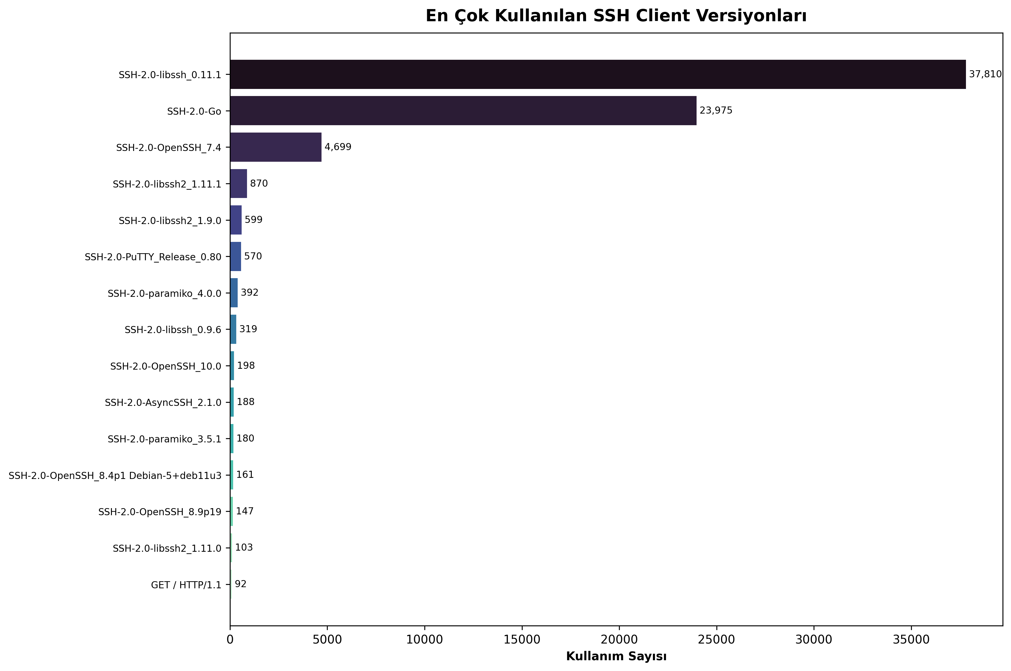

Slide 13
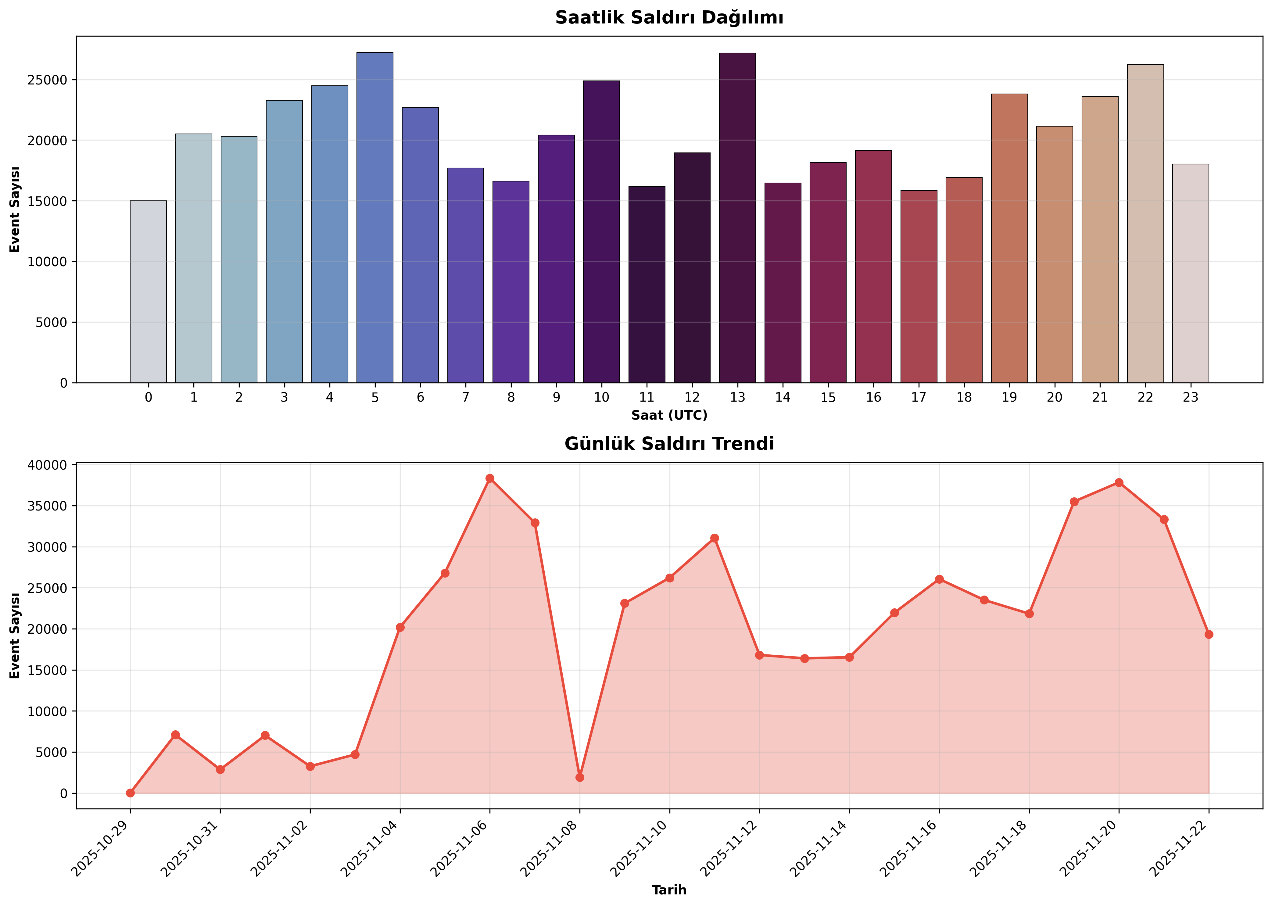

Slide 14
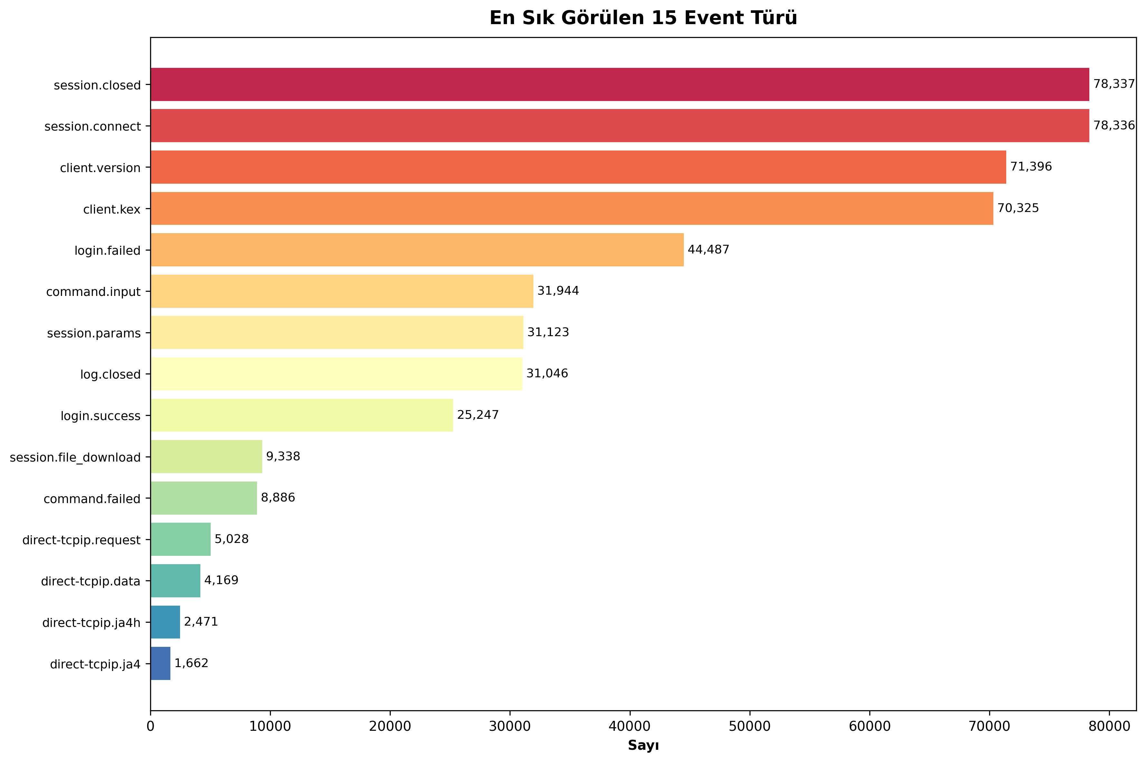

Slide 15
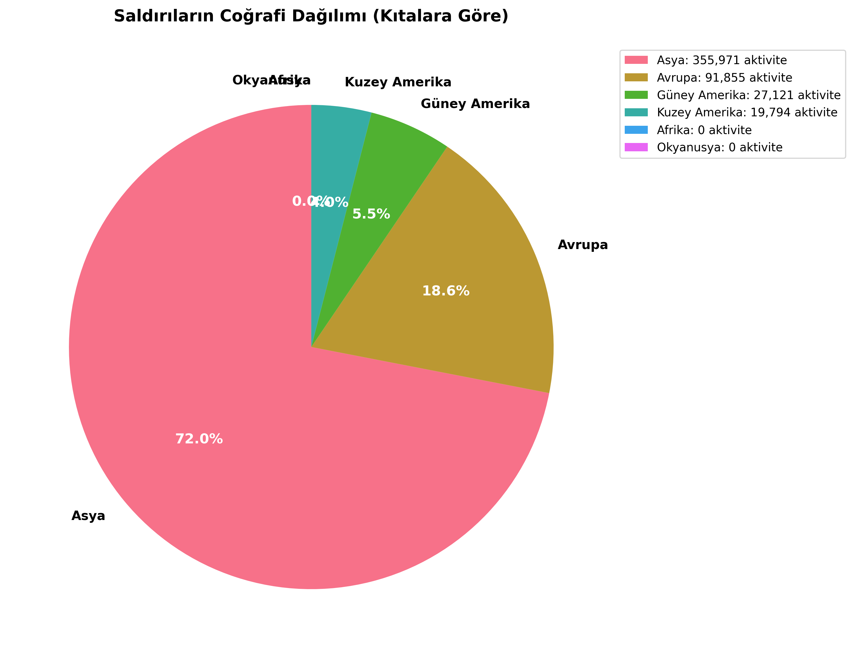
TTP Analizi

Slide 16
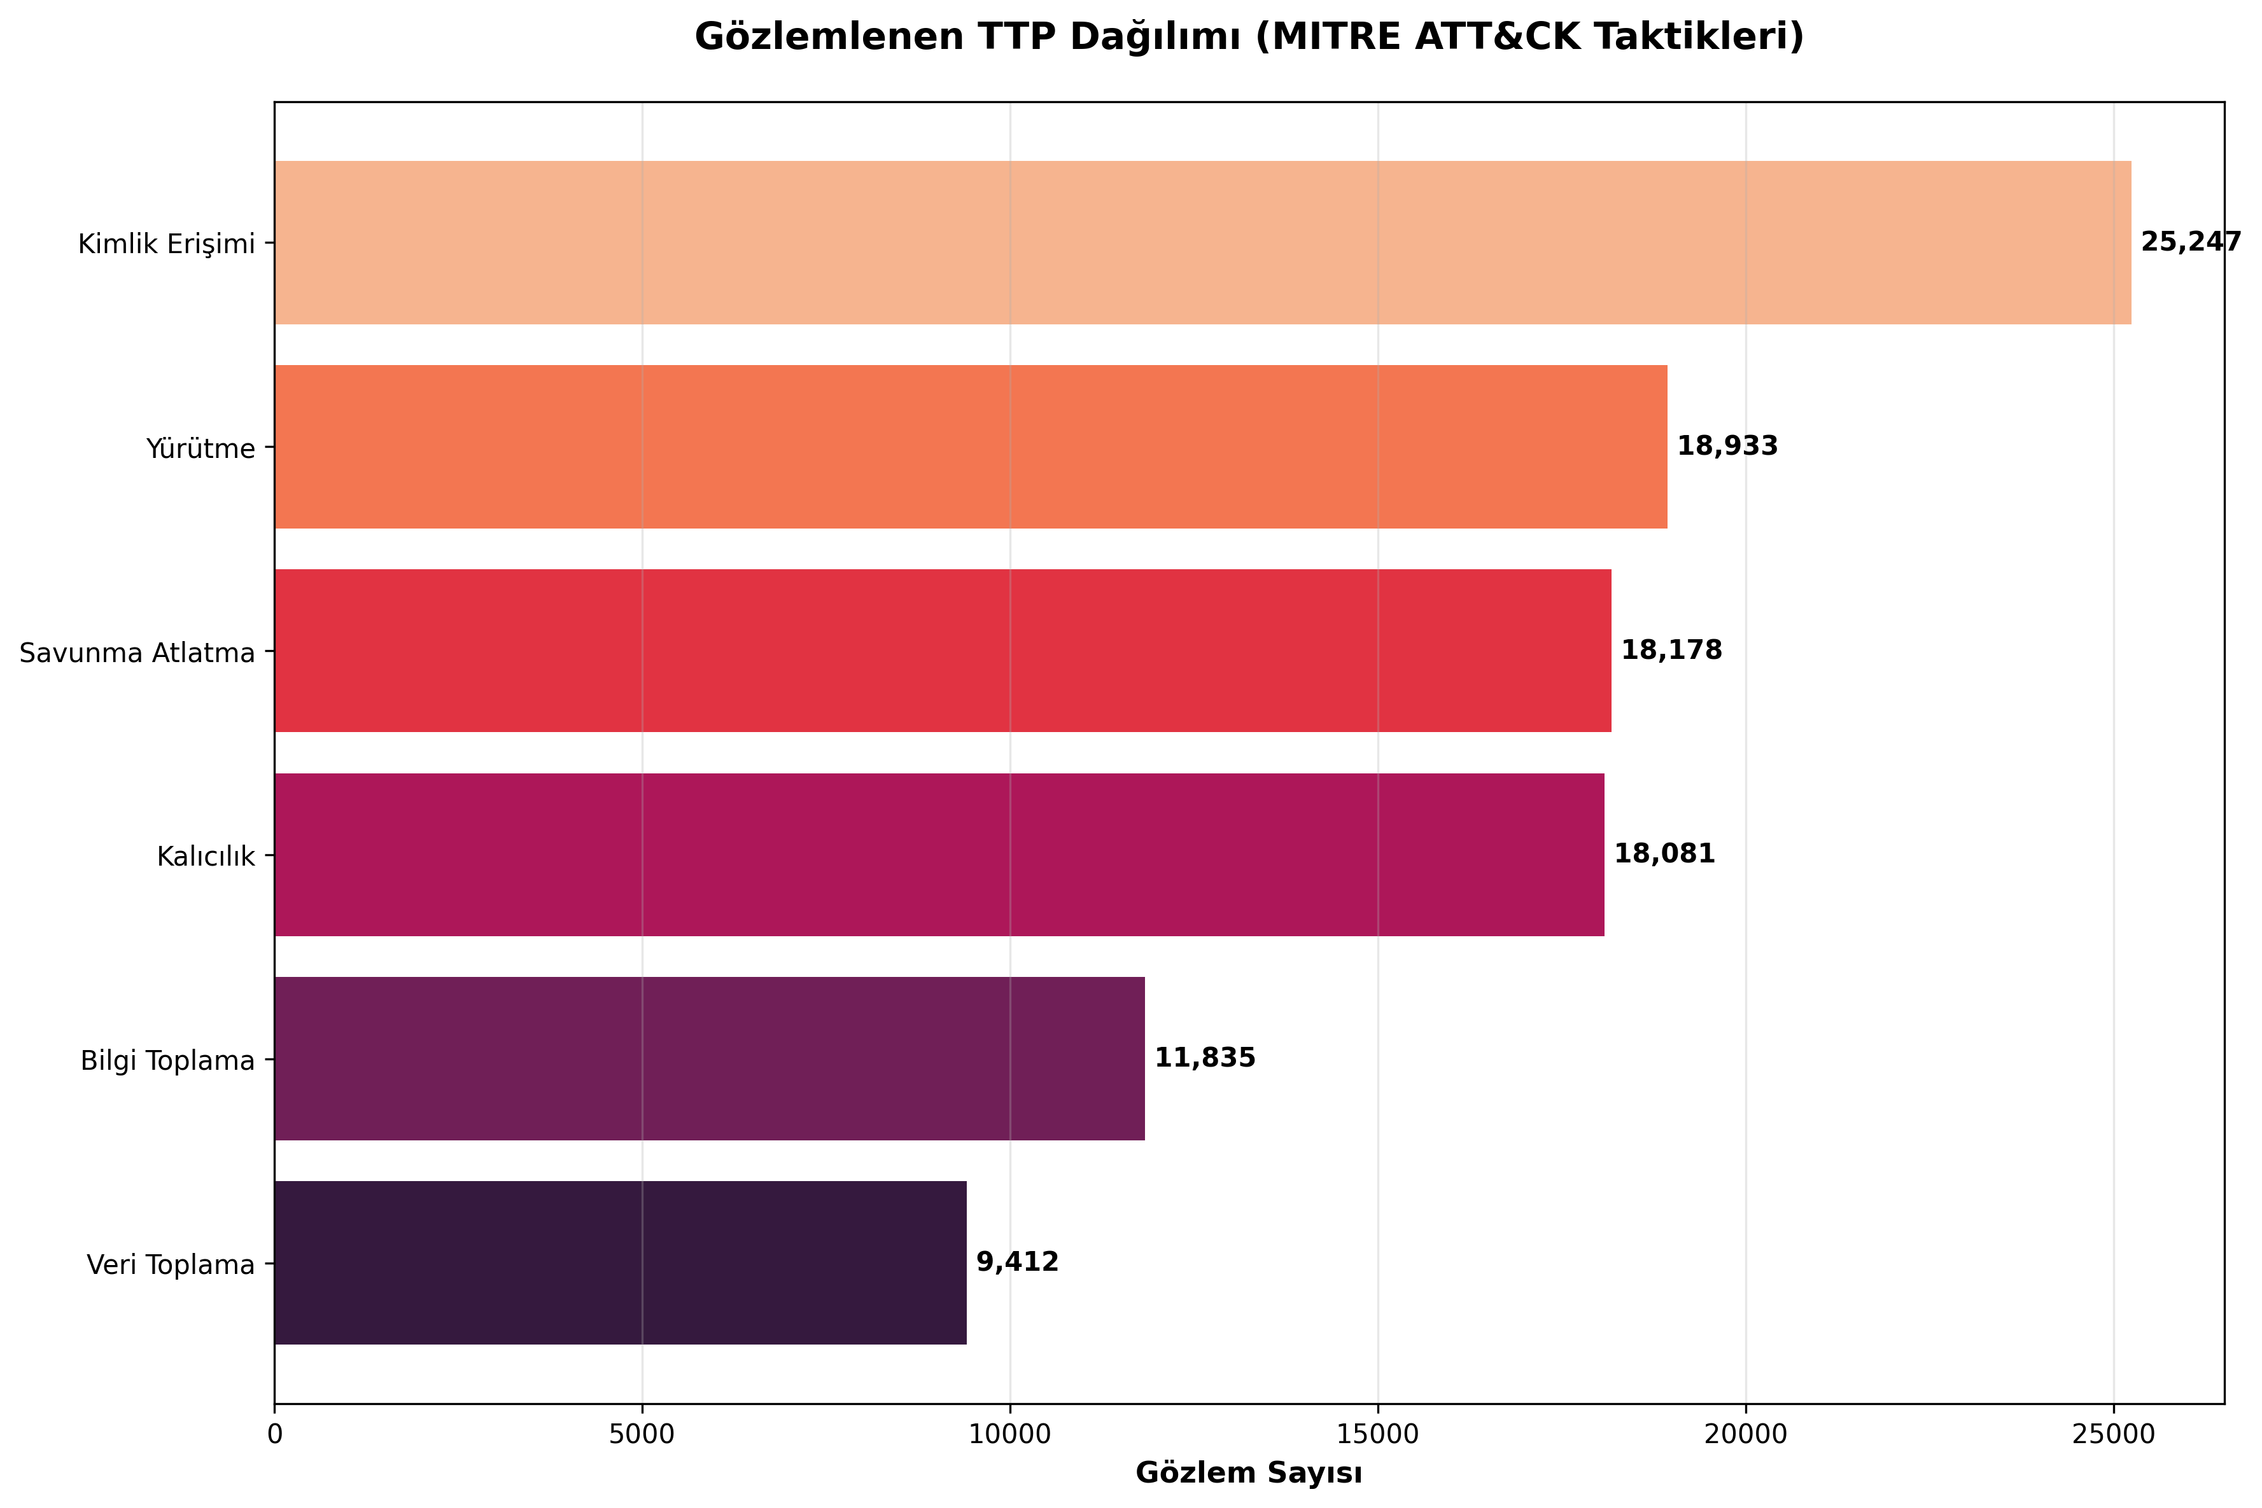

Slide 17
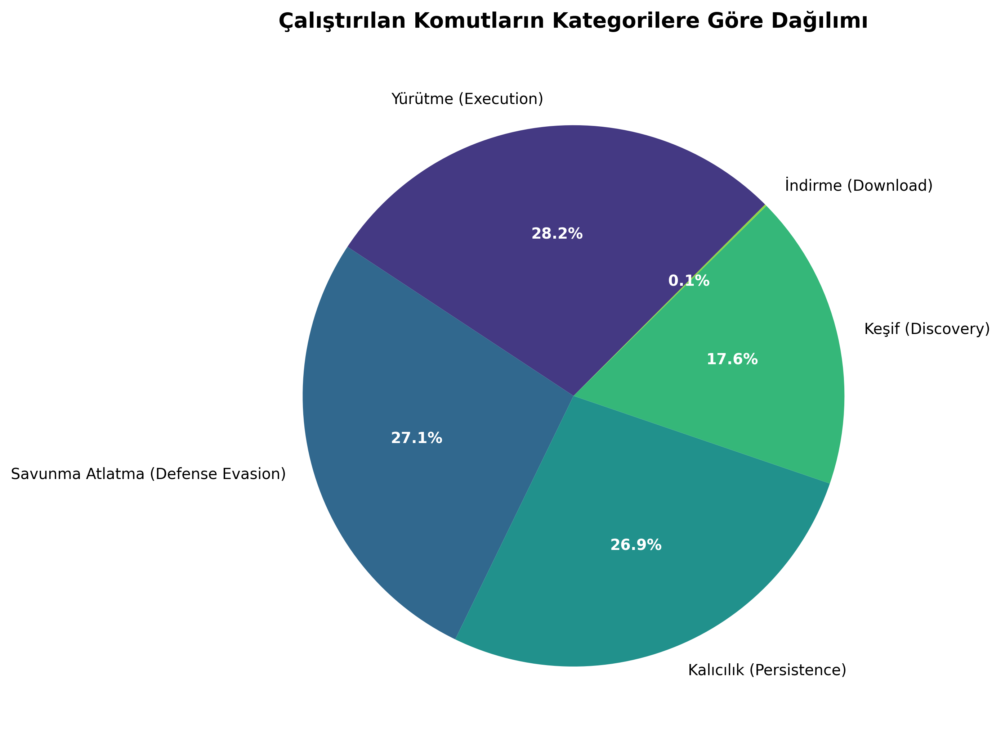

Slide 18
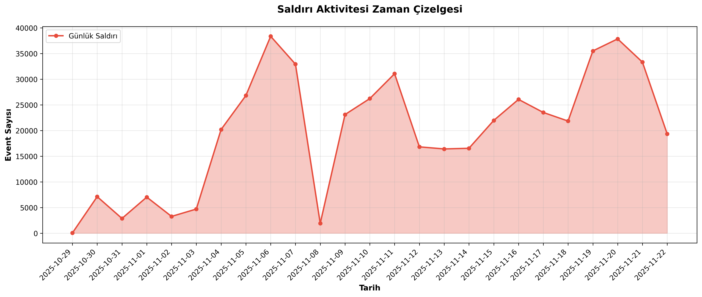

Slide 19
ÇALIŞTIRILAN KOMUTLAR ANALİZİ
En Çok Çalıştırılan Komutlar (Top 10):
1. [8790x] cd ~; chattr -ia .ssh; lockr -ia .ssh
2. [8702x] cd ~ && rm -rf .ssh && mkdir .ssh && echo "ssh- rsa AAAAB3NzaC1yc2EA...
3. [2555x] uname -a
4. [2214x] uname -s -v -n -r -m
5. [647x] cat /proc/cpuinfo | grep name | wc -l
6. [566x] rm -rf /tmp/secure.sh; rm -rf /tmp/auth.sh; pkill -9 secure.sh; pki...
7. [556x] cat /proc/cpuinfo | grep name | head -n 1 | awk '{print $4,$5,$6,$7...
8. [548x] free -m | grep Mem | awk '{print $2 ,$3, $4, $5, $6, $7}'
9. [533x] ls -lh $(which ls)
10. [533x] which ls
Toplam komut: 31,928 Benzersiz komut: 744
Komut Kategorileri:
• Yürütme: 18,933 komut
• Savunma Atlatma: 18,178 komut
• Kalıcılık: 18,081 komut
• Keşif: 11,835 komut
• İndirme: 74 komut

Slide 20
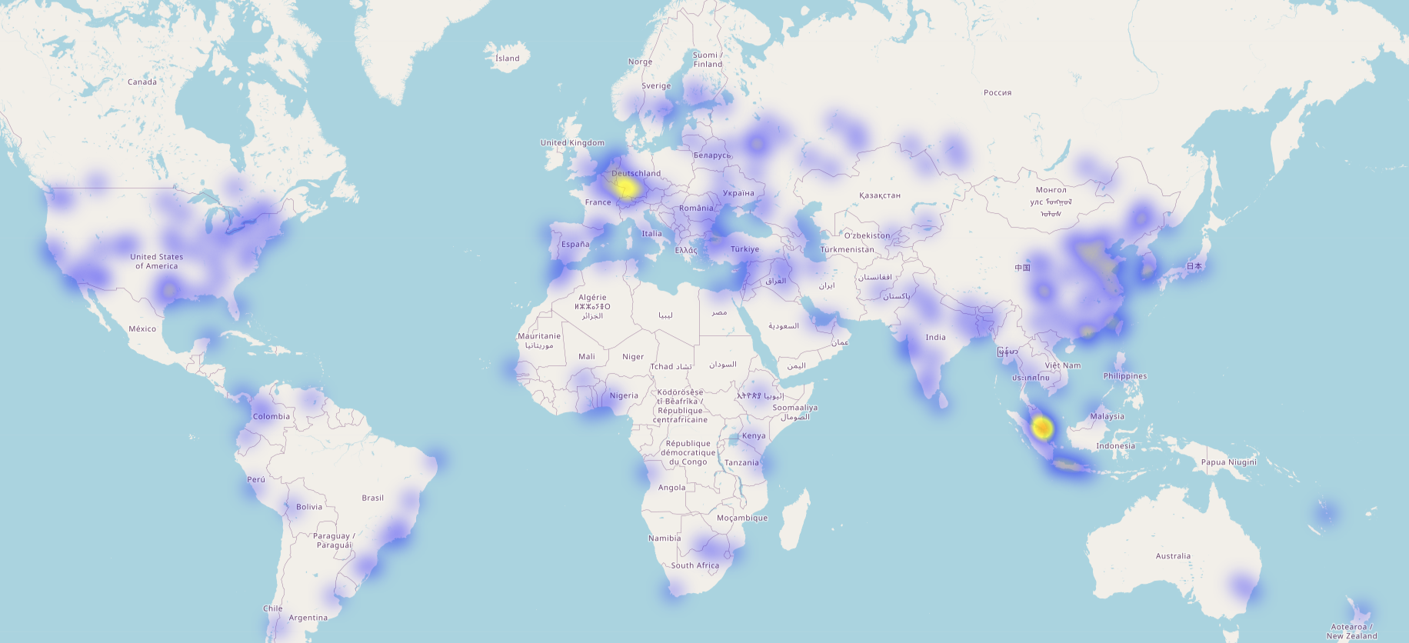
Dünya haritası ve IP görselleştirme
→ Isı Haritası, aktivite sayısı yüksek IP’ler daha parlak / daha yoğun görünüyor.

Slide 21
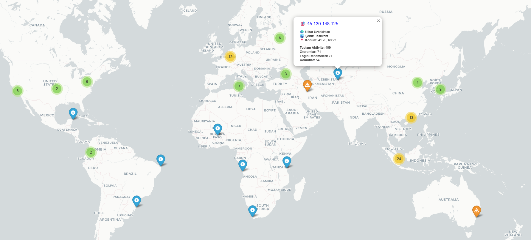
→ İşaretleyici Harita , en aktif IP’lerin detaylarını tek tek görebildiğim marker tabanlı haritadır.

Slide 22
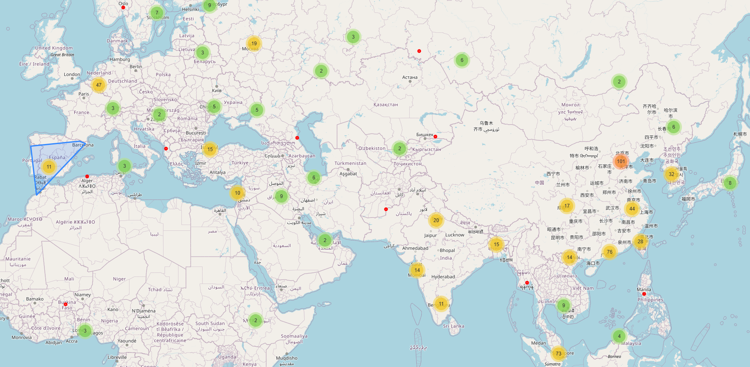
→ Küme Haritası, dünyanın neresinde saldırı yoğunluğu olduğunu kümeleme yaklaşımıyla gösteren haritadır.

Slide 23
Kullandığım Teknolojiler
Kütüphane | Kullanım Amacı
geoip2 | IP adreslerini ülke / şehir bilgisine dönüştürmek ve saldırıların coğrafi dağılımını bulmak
folium | Saldırgan IP’lerini dünya haritası üzerinde ısı haritası ve marker haritası olarak görselleştirmek
numpy | Sayısal işlemler, diziler ve veri hesaplamalarında hız ve performans sağlamak
pandas | Cowrie loglarını tabloya dönüştürmek, filtrelemek, temizlemek ve analiz etmek
matplotlib | Saldırı istatistikleri (IP sayısı, kullanıcı adı denemeleri, saatlik yoğunluk vb.) için grafik çizmek
seaborn | Matplotlib grafiklerini daha estetik ve anlaşılır hâle getirmek; dağılım ve istatistiksel grafikler üretmek
requests | IP-API gibi servislerden coğrafi bilgi almak için HTTP isteği yapmak

Slide 24
SON
Ağ Güvenliği ve Analiz
Elif Sude ATEŞ-20259257009

